Slide 1
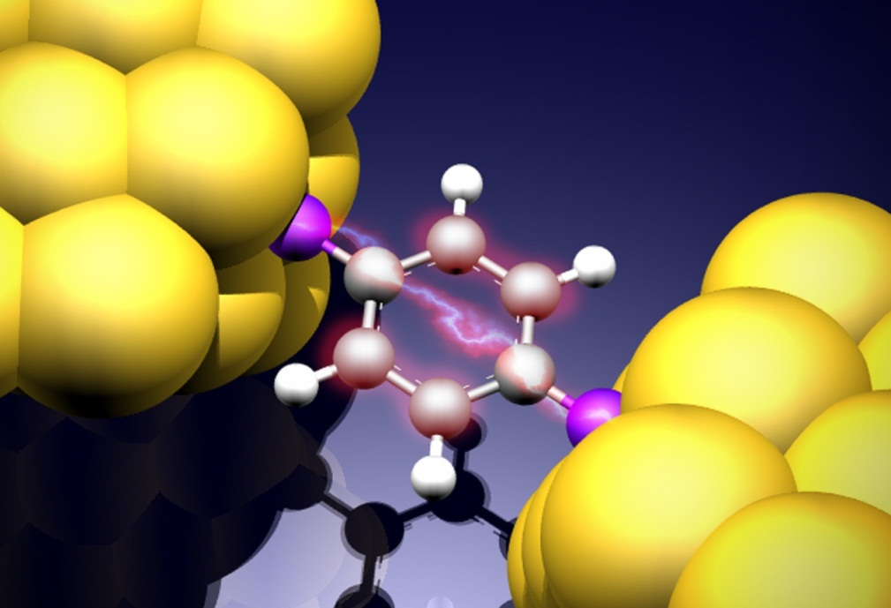
単一分子接合の電子輸送特性の実験的検証
東京工業大学 理工学研究科
化学専攻 木口学

Slide 2
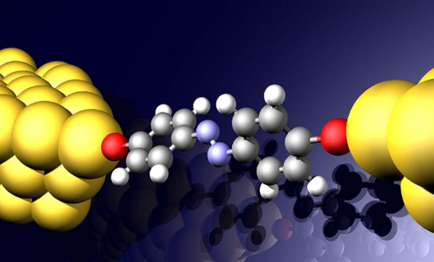
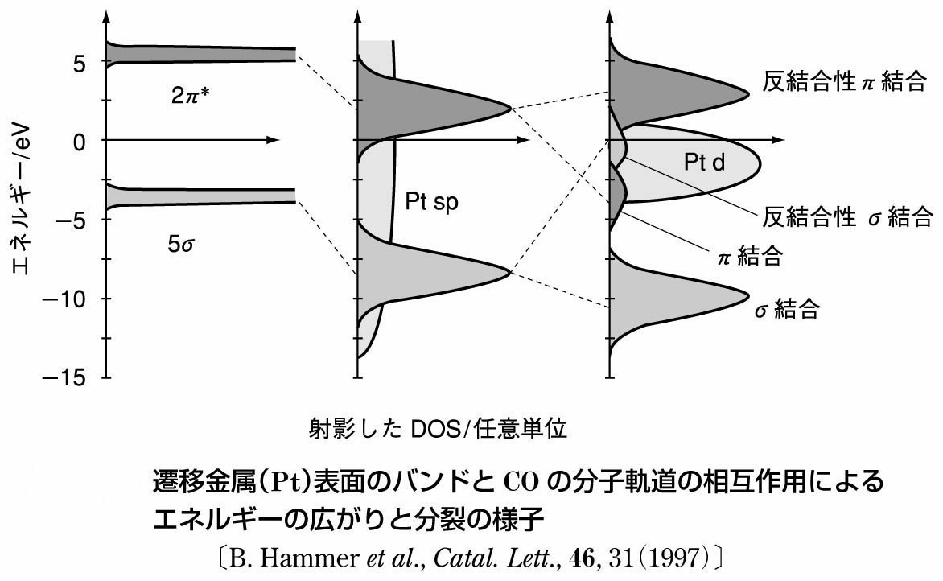
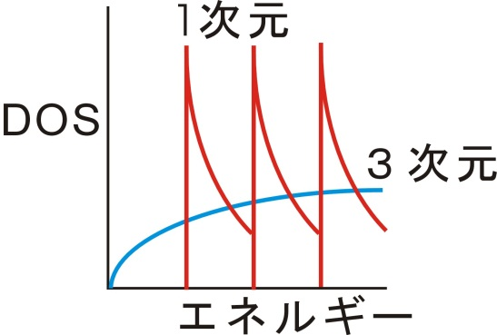
単分子接合
単分子接合の特徴
２つの分子と金属電極を有するナノスケール１次元分子集合体
界面相互作用
量子化
低次元性
CO/Pt系の電子状態
１次元系の電子状態
分子間相互作用
単分子接合に特徴的な新規物性の開拓
その機能の解明

Slide 3
単分子接合研究の歴史
理論提案： Aviram, Ratner 1974
電流-電圧特性の計算結果
アクセプター （TCNQ）
ドナー （TTF）
エネルギーダイアグラム
e

Slide 4
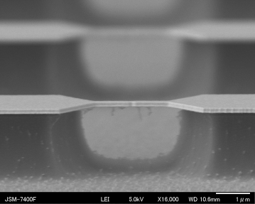
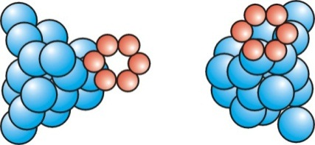
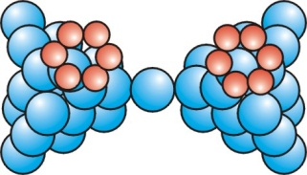
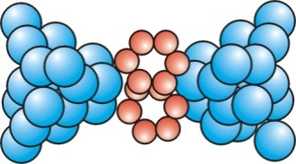
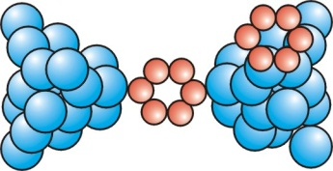
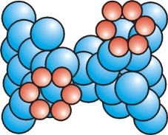


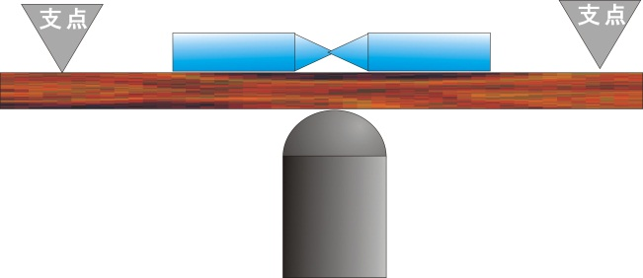
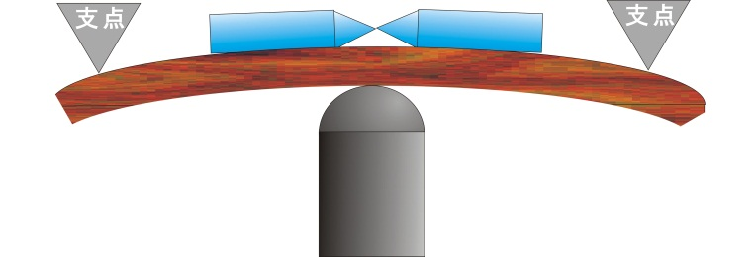
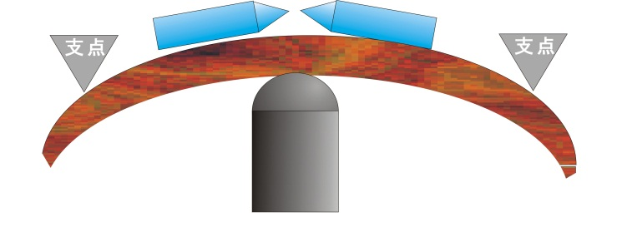
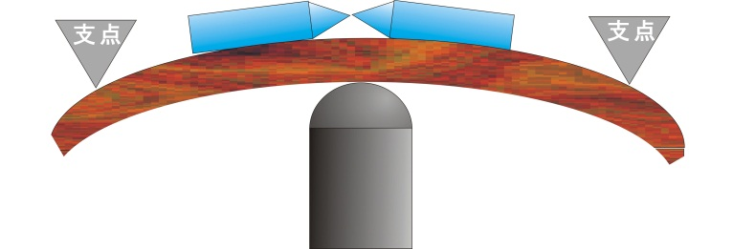
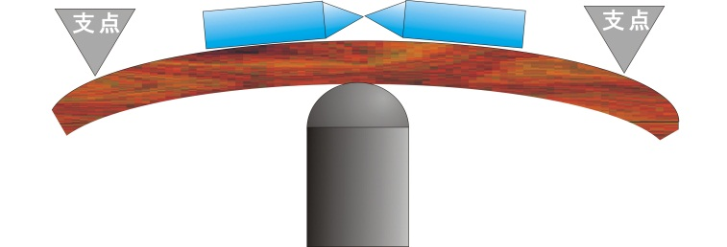
Break Junction法による単分子接合の作製
接合の伝導度の伸長距離依存性
金属線
リン青銅板
ピエゾ

Slide 5
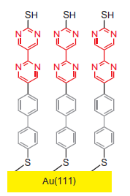
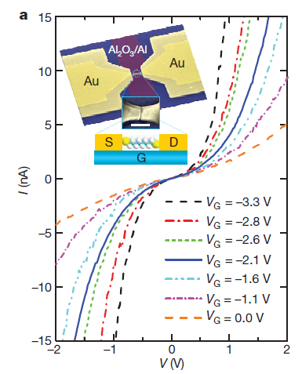
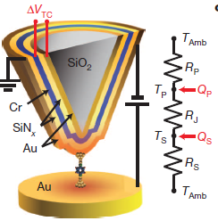
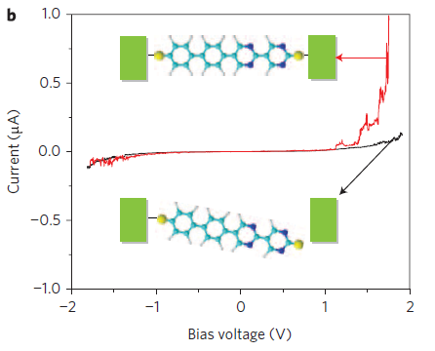
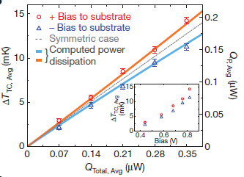
単分子接合研究のトピックス
単一分子ダイオード
単一分子トランジスタ
熱散逸
N. Tao Nat. Chem. 2009
H. Song Nature 2009
W. Lee Nature 2013

Slide 6
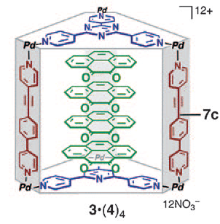
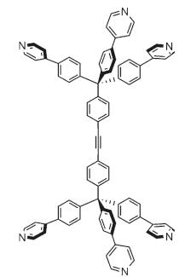
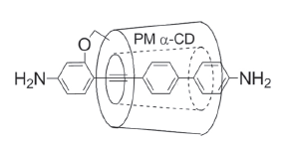
単分子接合の研究
計測
・電気伝導度
・振動分光
・ショットノイズ
・熱起電力
・温度
分子の合成
三位一体のアプローチ
理論解析
・構造
・透過率
・伝導パス
・振動エネルギー

Slide 7
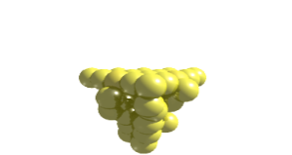
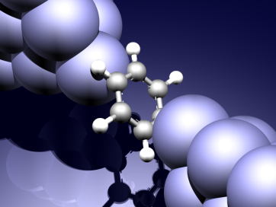
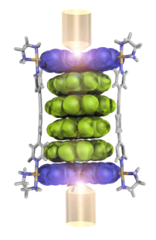
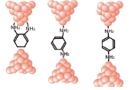
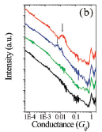
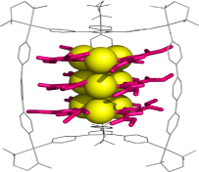
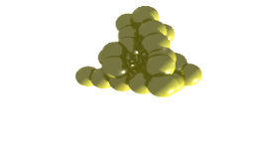
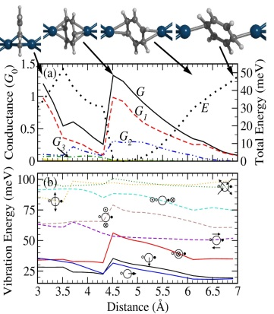
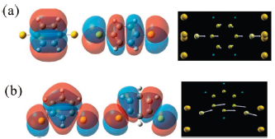
計算との共同研究
ベンゼン
超分子計測
二置換ベンゼン
・ベンゼンの金属化
・πスタック系の電子輸送
・イオンワイヤの電子輸送
・伝導パスの評価
PRL 101, 2008, 46801.
東大 渡邊先生
Angew Chem Int. Ed 2011.
Angew Chem Int. Ed 2013
産総研 中村博士
JPCC 2010

Slide 8
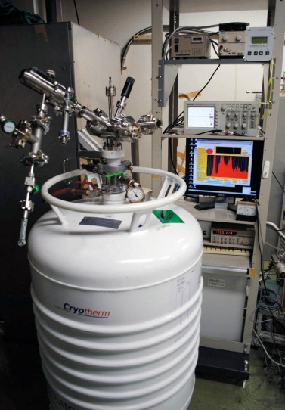
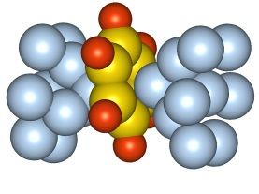
電気伝導度計測
コンダクタンストレース
Stretch length

Slide 9
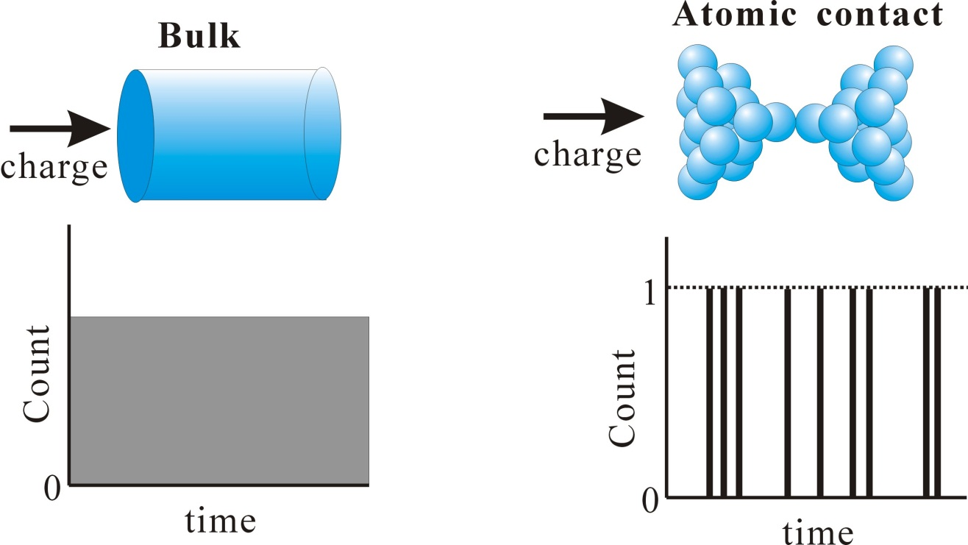
架橋分子数の規定： ノイズ計測
金属接合における電子輸送
電荷の離散化による
電流の揺らぎ（ノイズ）
１伝導軌道あたりの
ノイズパワー
n: 電子占有数
G: 伝導度
計測物理量
ノイズと伝導度計測より伝導軌道数とそれぞれの伝導度を決定可能

Slide 10
ノイズ計測による伝導軌道数の決定
ノイズのバイアス電流依存性
Gi: 各伝導軌道ごとの伝導度
伝導度 (G₀) | 軌道ごとの 伝導度(G₀)
1.08 | 0.68, 0.40
0.71 | 0.36, 0.25,0.10
0.20 | 0.20
伝導に関与する軌道数は伝導度と共に増大
0.20G₀ 以下の伝導度を示す接合は１軌道 → 単分子接合

Slide 11
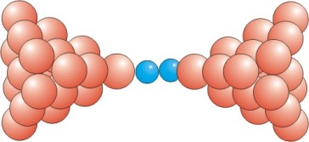
架橋分子種の決定—非弾性トンネル電子分光
I
弾性トンネル
弾性トンネル
+非弾性トンネル
LUMO
弾性トンネル
dI/dV
e
非弾性トンネル
HOMO
d²I/dV²
振動エネルギー
電極
分子
電極
V

Slide 12

非弾性トンネル電子分光による架橋分子種の規定
単分子接合の電流ー電圧特性
振動エネルギーの分布関数
振動エネルギー（実測）
¹²C₆H₆ : 42 meV
¹³C₆H₆ : 40 meV
振動エネルギーの見積もり
Mass
m(¹²C₆H₆)=
m(¹³C₆H₆)=
78
82
$$×$$
42meV=40meV
ベンゼン分子が架橋

Slide 13
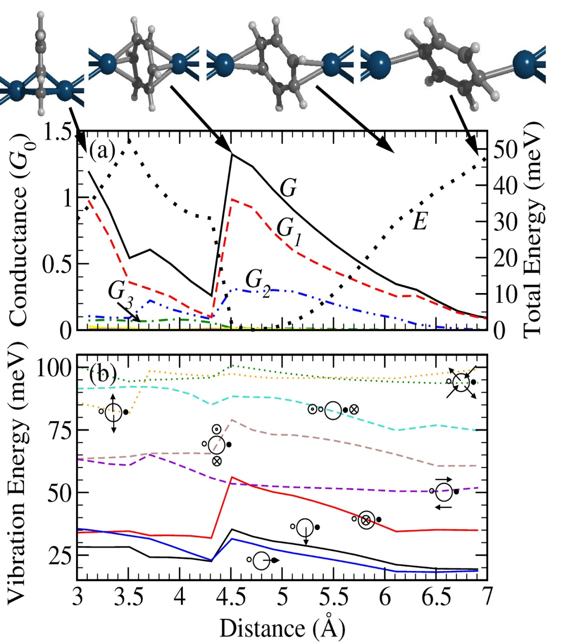
第１原理計算
G₀ :量子化単位値(12.9 kΩ⁻¹ )
Gi: 軌道ごとの伝導度
伝導特性
計算結果
単分子接合の伝導度：1.5-0.1 G₀
伝導に関与する軌道数は伝導度と共
に減少
実験結果 （ノイズ・伝導度）
伝導度 (G₀) | 軌道ごとの伝導 (G₀)
1.08 | 0.68, 0.40
0.71 | 0.36, 0.25,0.10
0.20 | 0.20
実験結果を矛盾無く説明

Slide 14
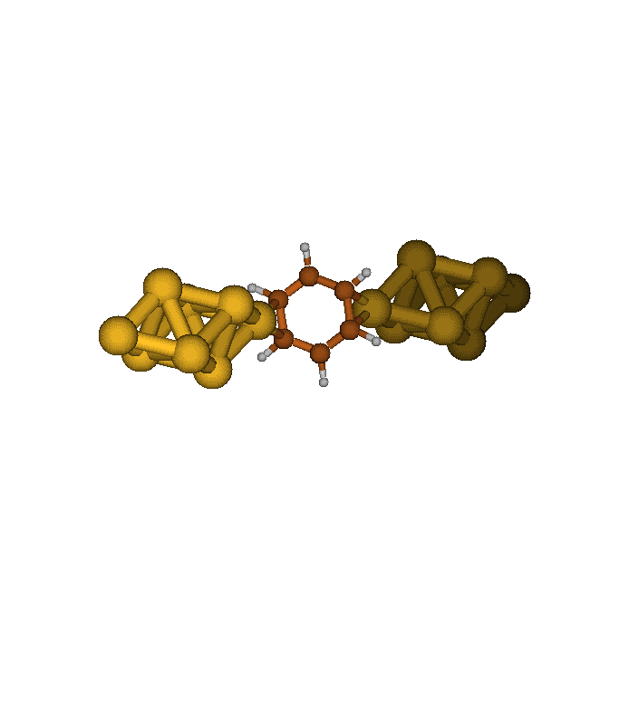
第１原理計算
振動特性
実験結果
・伸長距離に依存しない 42meVの振動モードが観測
振動モード
実験結果を矛盾無く説明

Slide 15
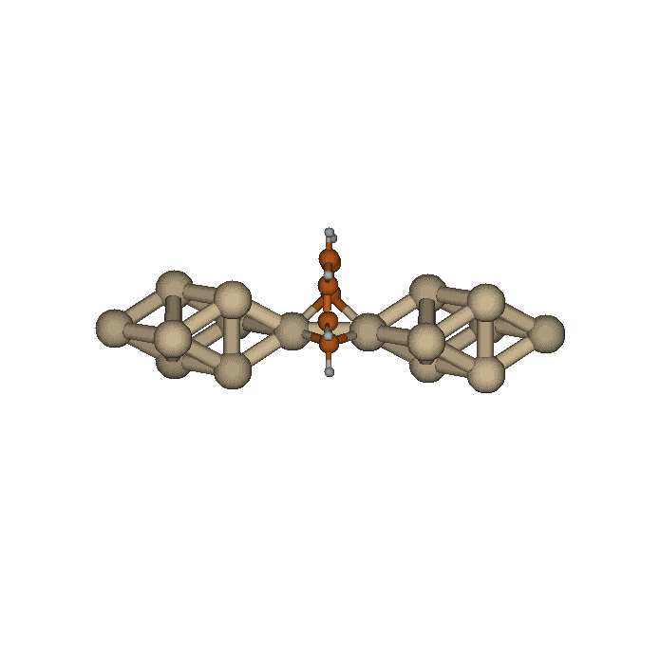
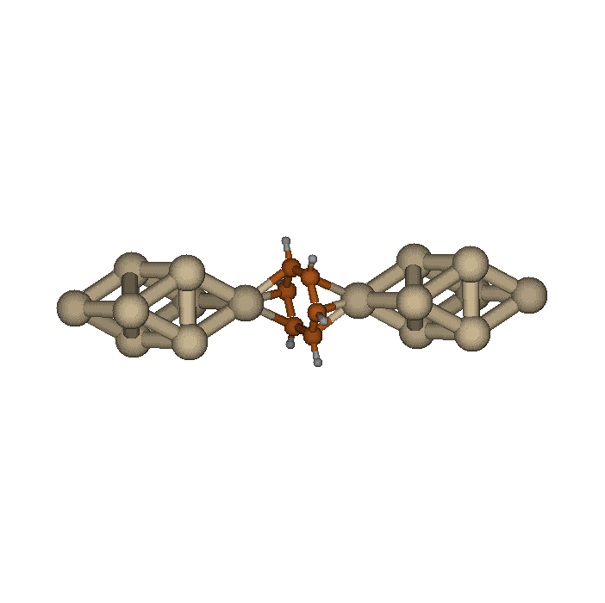
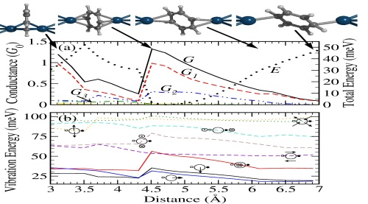
ベンゼン単分子接合
伝導度計測
振動分光
ノイズ計測
第１原理計算
ベンゼン単分子接合の形成過程
G₀ ＝12.9 kΩ⁻¹ ：Au単原子接合の伝導度
・構造を厳密に決定した伝導度計測
・単分子接合に特徴的な物性を発見

Slide 16
これからの研究の学術的なねらい
単分子接合：分子と電極からなる新しい物質相
・電子・スピン・フォノンの
量子化現象
・その協同現象
・金属-絶縁体転移
・界面超伝導
界面相互作用
量子化
低次元性
分子間相互作用
・巨大熱起電力
・強磁性転移
単分子接合に特徴的な新規物性の開拓
その機能の解明

Slide 17

単分子接合の研究
計測
計測
直接見えず、外部応答を見ている
・電気伝導度
・振動エネルギー
・熱起電力
・温度
分子の合成
三位一体のアプローチ
理論解析
なにが起こっているか解明し
新しい現象の提案をしてくれる
・原子・電子・磁気構造
・伝導パス
理論解析
単分子科学領域の開拓

